Slide 1

系统设置模块设计
本讲大纲：
1、设计系统设置布局文件
2、设置登录密码
3、重置密码文本框
支持网站：www.mrbccd.com

Slide 2
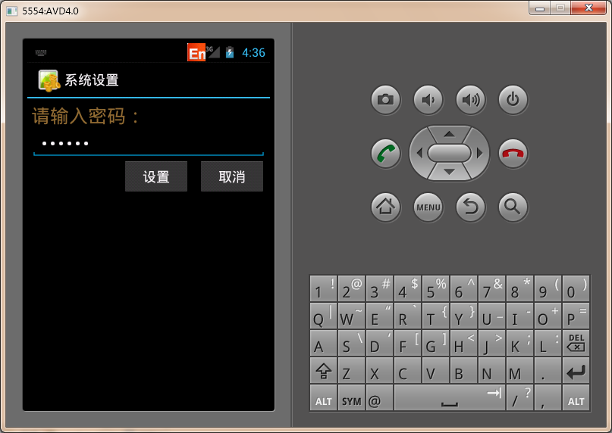
系统设置模块设计
系统设置模块主要对家庭理财通中的登录密码进行设置，系统设置窗体运行结果如下图所示。

Slide 3
Thank you
还有什么疑问可以到www.mrbccd.com提出
也可以以发送邮件到 mingrisoft@mingrisoft.com

